Slide 1
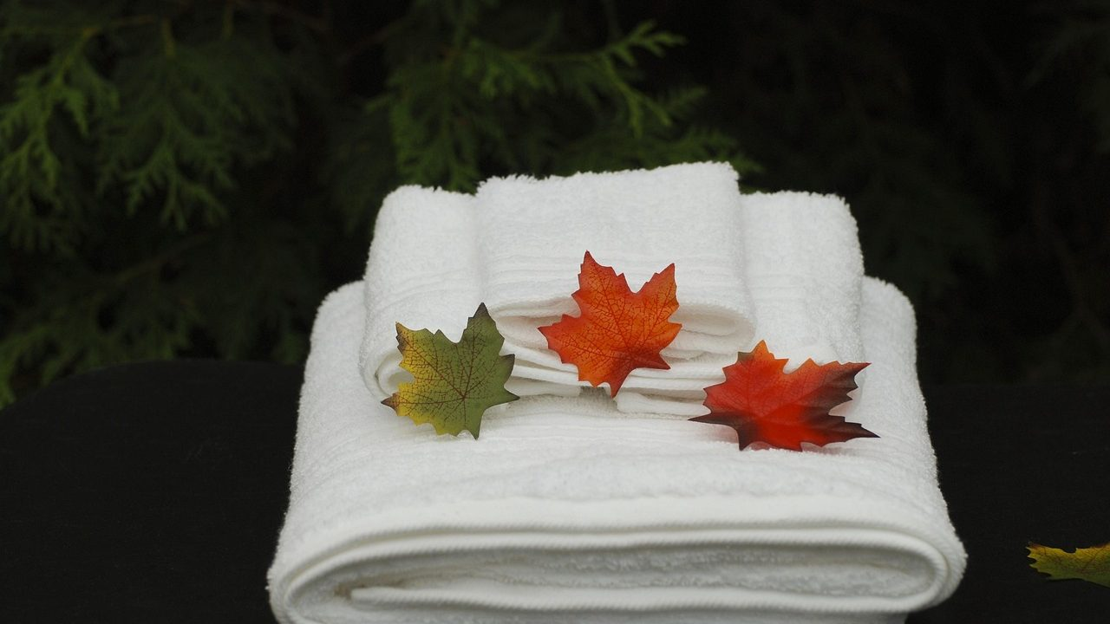
Colocación cómoda,
apoyos y cobertura
Salud y Estética
Ver el OA en saludyestetica.lumbre.lat
Notes:
Objeto de aprendizaje de Lumbre · Salud y Estética
Enlace: https://saludyestetica.lumbre.lat/object/sye-c34-r01-oa03-colocacion-apoyos-y-cobertura

Slide 2
Acerca de este OA · 1 de 2
Objetivo
Decidir cómo acomodar a cada persona —supino, prono, lateral o sentado— con apoyos que respeten su comodidad, y aplicar una cobertura que proteja la privacidad sin exponer zonas que no se van a trabajar.
Descripción
Lección de colocación y resguardo: cómo elegir posición con la persona, qué apoyos usar en cada caso, cómo cambiar de postura sin tirones y cómo cubrir el cuerpo de forma que la privacidad no dependa de la suerte.
Colocación cómoda, apoyos y cobertura
2 / 69
Notes:
Enlace al OA: https://saludyestetica.lumbre.lat/object/sye-c34-r01-oa03-colocacion-apoyos-y-cobertura

Slide 3
Acerca de este OA · 2 de 2
Autoría: Salud y Estética
Etiquetas: masaje · posición · apoyos · cobertura · privacidad
Colocación cómoda, apoyos y cobertura
3 / 69
Notes:
Continuación de «Acerca de este OA» (2 de 2).

Slide 4
Colocación cómoda, apoyos y cobertura · 1 de 2
Público y alcance
Personas que empiezan a dar masaje y prestadores que quieren revisar cómo acomodan y cubren a sus clientes. Requiere las bases de anatomía del curso 32 y las de seguridad y consentimiento del curso 33. Es formación educativa: no acredita destreza manual ni habilita para ejercer.
Colocación cómoda, apoyos y cobertura
4 / 69

Slide 5
Colocación cómoda, apoyos y cobertura · 2 de 2
Una persona llega con reflujo y otra está embarazada; una tercera siente que no puede respirar boca abajo y una cuarta usa silla de ruedas. Si el cuarto tiene una sola forma de acomodar —boca abajo, siempre—, tres de esas personas van a pasar la sesión incómodas o no van a poder recibirla. La colocación no es un detalle previo: es la primera decisión técnica de la sesión. Esta lección enseña a elegir posición, colocar apoyos y cubrir el cuerpo con criterio, sin imponer una postura universal ni exponer lo que no se va a trabajar.
Colocación cómoda, apoyos y cobertura
5 / 69
Notes:
Continuación de «Colocación cómoda, apoyos y cobertura» (2 de 2).

Slide 6
La posición se acuerda con la persona · 1 de 2
No existe una posición universal para recibir un masaje. Boca arriba, boca abajo, de lado o sentada son opciones con ventajas y límites distintos, y la elección depende de la comodidad, la respiración, el objetivo de la sesión y los antecedentes de cada persona. Antes de acomodar se pregunta qué posición prefiere, si alguna le resulta difícil y si hay algo que le moleste al acostarse, como reflujo, náuseas, embarazo, cirugía reciente o claustrofobia. La posición se elige, no se hereda del cuarto.
Colocación cómoda, apoyos y cobertura
6 / 69

Slide 7
La posición se acuerda con la persona · 2 de 2
El acuerdo incluye la posibilidad de cambiar. Una persona puede empezar boca arriba y pedir girarse a medio camino; otra puede necesitar incorporarse para respirar. Eso no arruina la sesión: la adapta. Lo que sí la arruina es insistir en una postura porque «así se hace» o porque el cuarto está montado para esa única opción. La posición cómoda se comprueba antes de cubrir y se vuelve a comprobar después de cualquier cambio. Si el cuarto solo permite una posición, el cuarto está incompleto. Y la sesión también.
Colocación cómoda, apoyos y cobertura
7 / 69
Notes:
Continuación de «La posición se acuerda con la persona» (2 de 2).

Slide 8
Almohadas y apoyos: rellenar los huecos · 1 de 4
Los apoyos sirven para que el cuerpo no quede sostenido por unas pocas zonas. Boca arriba, una almohada bajo las rodillas reduce la tensión de la espalda baja; bajo los tobillos evita que los pies cuelguen; bajo la cabeza, mantiene el cuello en una posición neutra. Boca abajo, el apoyabrazos o cabezal debe dejar la cara libre y permitir respirar sin girar el cuello; un apoyo bajo el abdomen o el pecho puede aliviar la carga lumbar, según la persona. El apoyo se prueba con la persona, no con la teoría.
Colocación cómoda, apoyos y cobertura
8 / 69

Slide 9
Almohadas y apoyos: rellenar los huecos · 2 de 4
Colocar apoyos no es decorar la camilla: es revisar dónde presiona el cuerpo. Se comprueban las orejas, los senos, los genitales, las rodillas y los tobillos, y se pregunta si alguna zona se está durmiendo o molestando. Las almohadas y fundas deben estar limpias y no se usan para forzar una curvatura del cuello ni para hacer tracción. Si un apoyo no resuelve la incomodidad, se cambia de posición; no se insiste con la misma almohada. Un apoyo que no se puede limpiar tampoco es un apoyo aceptable.
Colocación cómoda, apoyos y cobertura
9 / 69
Notes:
Continuación de «Almohadas y apoyos: rellenar los huecos» (2 de 4).

Slide 10
Almohadas y apoyos: rellenar los huecos · 3 de 4
Qué cubre esta lección
Criterios para elegir posición, colocar apoyos, cambiar de postura y cubrir el cuerpo con privacidad. No enseña secuencias de maniobras, no impone una posición universal y no sustituye la práctica supervisada ni el consentimiento informado del curso 33.
Práctica manual supervisada
Práctica manual: requiere supervisión presencial; este curso no la sustituye. El curso en línea no acredita destreza manual ni habilita para ejercer.
Colocación cómoda, apoyos y cobertura
10 / 69
Notes:
Continuación de «Almohadas y apoyos: rellenar los huecos» (3 de 4).

Slide 11
Almohadas y apoyos: rellenar los huecos · 4 de 4
La prueba de la respiración
Antes de cubrir, pide a la persona que respire profundo y que te diga si alguna zona se está durmiendo o presionando. Si la respiración no es cómoda, cambia el apoyo o la posición antes de empezar.
Colocación cómoda, apoyos y cobertura
11 / 69
Notes:
Continuación de «Almohadas y apoyos: rellenar los huecos» (4 de 4).

Slide 12
Prono y supino: lo que cambia para respirar · 1 de 2
En decúbito prono, la cara queda en el cabezal y la respiración cambia: el abdomen comprime la camilla y algunas personas sienten que no pueden tomar aire completo. También puede incomodar el pecho, el abdomen o la espalda baja, y no es la mejor opción en embarazo avanzado, reflujo intenso o después de una cirugía reciente. Si la persona no tolera el prono, no es un fracaso: se pasa a lateral o a supino y se trabaja con lo que sí es cómodo. La comodidad respiratoria manda sobre la costumbre. Siempre.
Colocación cómoda, apoyos y cobertura
12 / 69

Slide 13
Prono y supino: lo que cambia para respirar · 2 de 2
En supino, la cabeza y las rodillas necesitan apoyo y la persona debe poder ver o cubrirse los ojos si lo prefiere. El cuello se mantiene neutro; no se gira para «acomodarlo» ni se sostiene la cabeza en el aire. En lateral, una almohada entre las rodillas evita que la cadera rote y otra bajo la cabeza mantiene el cuello alineado; el hombro de abajo se acomoda hacia adelante para no quedar comprimido. En todas las posiciones se pregunta antes de tocar y se avisa antes de mover. Ese orden no se invierte.
Colocación cómoda, apoyos y cobertura
13 / 69
Notes:
Continuación de «Prono y supino: lo que cambia para respirar» (2 de 2).

Slide 14
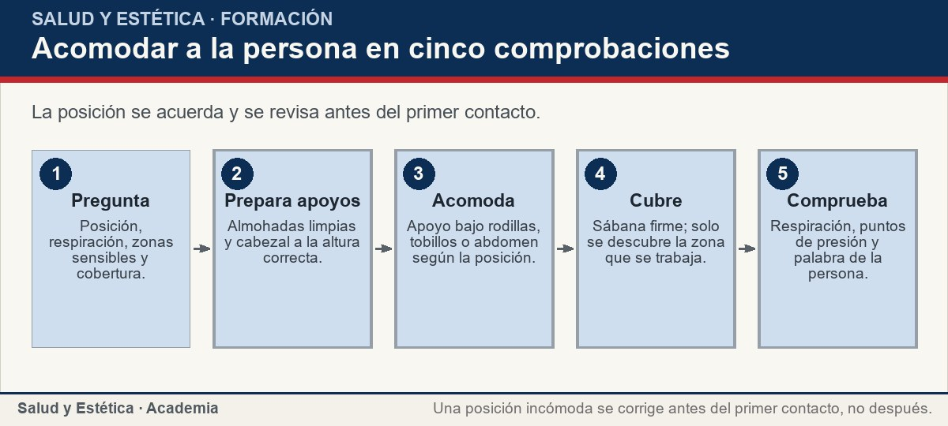
Prono y supino: lo que cambia para respirar
La posición se acuerda y se revisa antes del primer contacto.
Ver imagen original en el OA
Notes:
Imagen del OA: assets/fig-1-flujo.jpg
Texto alternativo: Acomodar a la persona en cinco comprobaciones
Pie: La posición se acuerda y se revisa antes del primer contacto.
Enlace: https://saludyestetica.lumbre.lat/object/sye-c34-r01-oa03-colocacion-apoyos-y-cobertura

Slide 15
Cobertura: se descubre solo lo que se trabaja · 1 de 2
La cobertura no es una sábana decorativa: es la forma visible del consentimiento. Se cubre el cuerpo con una sábana o toalla firme y se descubre únicamente la zona que se va a trabajar, volviendo a cubrir antes de pasar a otra. El pecho, la zona genital y los glúteos quedan cubiertos en cualquier práctica general; si el servicio incluye una zona específica, se acuerda antes y se explica qué se va a hacer. La persona puede pedir más cobertura en cualquier momento. La cobertura se revisa al inicio y después de cada giro.
Colocación cómoda, apoyos y cobertura
15 / 69

Slide 16
Cobertura: se descubre solo lo que se trabaja · 2 de 2
Antes de mover la cobertura se avisa: «voy a descubrir el hombro derecho», «vuelvo a cubrir la pierna». El aviso evita el sobresalto y convierte el cambio en algo previsible. La sábana se asegura con pliegues firmes para que no se caiga al cambiar de posición, y se revisa después de cada giro. Si la persona se cubre por su cuenta o sujeta la tela, es una señal de que la cobertura no está funcionando: se ajusta o se pregunta, no se interpreta como timidez. El aviso también es una forma de pedir permiso.
Colocación cómoda, apoyos y cobertura
16 / 69
Notes:
Continuación de «Cobertura: se descubre solo lo que se trabaja» (2 de 2).

Slide 17
Cobertura: se descubre solo lo que se trabaja
La columna de la derecha es lo que se comprueba con la persona; ninguna posición se elige solo por costumbre.
Colocación cómoda, apoyos y cobertura
17 / 69
Notes:
Título completo de la tabla que sigue.

Slide 18
Tabla · 1 de 2
Posición | Apoyo principal | Qué se comprueba
Supino | Almohada bajo rodillas y cabeza | Cuello neutro y respiración libre
Prono | Cabezal o soporte facial | Cara libre, abdomen sin presión y respiración
Lateral | Almohada entre rodillas y bajo la cabeza | Hombro de abajo sin compresión y cadera alineada
Sentado | Respaldo y apoyo para los pies | Altura de la silla y acceso a la espalda
Colocación cómoda, apoyos y cobertura
18 / 69
Notes:
Tabla del OA: Tabla
Enlace: https://saludyestetica.lumbre.lat/object/sye-c34-r01-oa03-colocacion-apoyos-y-cobertura

Slide 19
Tabla · 2 de 2
Posición | Apoyo principal | Qué se comprueba
Cobertura | Sábana o toalla firme | Solo la zona acordada queda descubierta
Colocación cómoda, apoyos y cobertura
19 / 69
Notes:
Tabla del OA: Tabla
Enlace: https://saludyestetica.lumbre.lat/object/sye-c34-r01-oa03-colocacion-apoyos-y-cobertura

Slide 20
Privacidad visual, acústica y de datos · 1 de 2
La privacidad empieza por la puerta: cerrada, con un aviso claro de que no se puede entrar sin permiso, y una pantalla o cortina si hay ventanas. Nadie entra durante la sesión sin anunciarse y sin que la persona esté cubierta; si entra alguien, se cubre primero y se pregunta después. Las conversaciones del pasillo, el teléfono con volumen y las risas se oyen desde la camilla, así que el ruido también forma parte del resguardo. Una persona puede venir acompañada si lo decide. La privacidad no se delega en la puerta cerrada.
Colocación cómoda, apoyos y cobertura
20 / 69

Slide 21
Privacidad visual, acústica y de datos · 2 de 2
Los datos también se resguardan. Se registra lo necesario para la sesión y no se comparten detalles de salud en conversaciones informales, grupos de mensajería o redes. No se toman fotos ni se graban videos sin un consentimiento específico y explicado; en esta formación no se usan imágenes de personas reales. El establecimiento decide cómo guarda sus registros y durante cuánto tiempo; lo que no se decide a la ligera es quién puede verlos. El expediente se guarda bajo llave o en un sistema con acceso limitado.
Colocación cómoda, apoyos y cobertura
21 / 69
Notes:
Continuación de «Privacidad visual, acústica y de datos» (2 de 2).

Slide 22
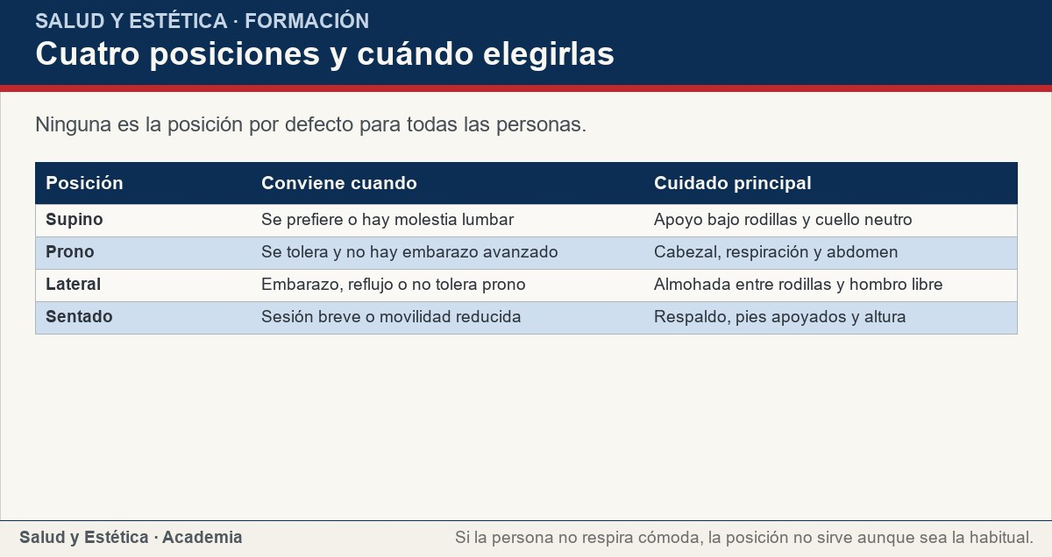
Privacidad visual, acústica y de datos
Ninguna es la posición por defecto para todas las personas.
Ver imagen original en el OA
Notes:
Imagen del OA: assets/fig-2-matriz.jpg
Texto alternativo: Cuatro posiciones y cuándo elegirlas
Pie: Ninguna es la posición por defecto para todas las personas.
Enlace: https://saludyestetica.lumbre.lat/object/sye-c34-r01-oa03-colocacion-apoyos-y-cobertura

Slide 23
Qué se practica con instructor presente · 1 de 2
Acomodar a una persona, colocar apoyos y cubrir con una sábana son destrezas que se aprenden con supervisión. En línea se pueden estudiar los criterios, pero la colocación se corrige viendo el cuerpo real: dónde presiona la almohada, si el cuello queda girado, si la tela se cae al girar, si el apoyo del hombro comprime. El instructor también enseña a pedir ayuda y a no levantar a nadie sin evaluar el riesgo. La corrección se hace con la persona acostada y con el instructor mirando, no con un maniquí.
Colocación cómoda, apoyos y cobertura
23 / 69

Slide 24
Qué se practica con instructor presente · 2 de 2
La práctica guiada debe incluir las cuatro posiciones, un cambio de posición a mitad de la sesión, la colocación de apoyos con una persona de complexión distinta y el ensayo de una cobertura completa. Se practica con personas adultas que consienten y con ropa adecuada para el ejercicio. Práctica manual: requiere supervisión presencial; este curso no la sustituye. No se enseñan maniobras cervicales ni ajustes vertebrales; el objetivo es acomodar sin forzar. La colocación también se aprende a pedir ayuda.
Colocación cómoda, apoyos y cobertura
24 / 69
Notes:
Continuación de «Qué se practica con instructor presente» (2 de 2).

Slide 25
Sección
Qué se practica con instructor presente · Procedimiento: acomodar sin improvisar en seis pasos · Paso 1 de 6
Pregunta antes de tocar
Pregunta qué posición prefiere, si alguna le incomoda y si hay reflujo, embarazo, cirugía reciente o dificultad para respirar boca abajo. Escucha la respuesta y no la corrijas.
Colocación cómoda, apoyos y cobertura
25 / 69
Notes:
Recorrido: Procedimiento: acomodar sin improvisar en seis pasos
Paso 1 de 6: Pregunta antes de tocar
Texto del paso: Pregunta qué posición prefiere, si alguna le incomoda y si hay reflujo, embarazo, cirugía reciente o dificultad para respirar boca abajo. Escucha la respuesta y no la corrijas.
Enlace: https://saludyestetica.lumbre.lat/object/sye-c34-r01-oa03-colocacion-apoyos-y-cobertura

Slide 26
Sección
Qué se practica con instructor presente · Procedimiento: acomodar sin improvisar en seis pasos · Paso 2 de 6
Prepara los apoyos
Elige almohadas limpias y comprueba que el cabezal o el soporte facial estén a la altura adecuada. Ten a la mano una manta o toalla extra para la cobertura.
Colocación cómoda, apoyos y cobertura
26 / 69
Notes:
Recorrido: Procedimiento: acomodar sin improvisar en seis pasos
Paso 2 de 6: Prepara los apoyos
Texto del paso: Elige almohadas limpias y comprueba que el cabezal o el soporte facial estén a la altura adecuada. Ten a la mano una manta o toalla extra para la cobertura.
Enlace: https://saludyestetica.lumbre.lat/object/sye-c34-r01-oa03-colocacion-apoyos-y-cobertura

Slide 27
Sección
Qué se practica con instructor presente · Procedimiento: acomodar sin improvisar en seis pasos · Paso 3 de 6
Prueba la posición
Acompaña el cambio sin levantar a la persona sin permiso. Pregunta si la respiración es cómoda y si alguna zona queda presionada antes de cubrir.
Colocación cómoda, apoyos y cobertura
27 / 69
Notes:
Recorrido: Procedimiento: acomodar sin improvisar en seis pasos
Paso 3 de 6: Prueba la posición
Texto del paso: Acompaña el cambio sin levantar a la persona sin permiso. Pregunta si la respiración es cómoda y si alguna zona queda presionada antes de cubrir.
Enlace: https://saludyestetica.lumbre.lat/object/sye-c34-r01-oa03-colocacion-apoyos-y-cobertura

Slide 28
Sección
Qué se practica con instructor presente · Procedimiento: acomodar sin improvisar en seis pasos · Paso 4 de 6
Coloca los apoyos
Rellena los huecos: rodillas, tobillos, abdomen, cabeza o espacio entre las rodillas. Revisa orejas, senos, genitales y puntos de presión; ajusta lo que moleste.
Colocación cómoda, apoyos y cobertura
28 / 69
Notes:
Recorrido: Procedimiento: acomodar sin improvisar en seis pasos
Paso 4 de 6: Coloca los apoyos
Texto del paso: Rellena los huecos: rodillas, tobillos, abdomen, cabeza o espacio entre las rodillas. Revisa orejas, senos, genitales y puntos de presión; ajusta lo que moleste.
Enlace: https://saludyestetica.lumbre.lat/object/sye-c34-r01-oa03-colocacion-apoyos-y-cobertura

Slide 29
Sección
Qué se practica con instructor presente · Procedimiento: acomodar sin improvisar en seis pasos · Paso 5 de 6
Cubre con criterio
Extiende la sábana y descubre solo la zona que vas a trabajar. Asegura los pliegues y avisa antes de cada cambio de cobertura.
Colocación cómoda, apoyos y cobertura
29 / 69
Notes:
Recorrido: Procedimiento: acomodar sin improvisar en seis pasos
Paso 5 de 6: Cubre con criterio
Texto del paso: Extiende la sábana y descubre solo la zona que vas a trabajar. Asegura los pliegues y avisa antes de cada cambio de cobertura.
Enlace: https://saludyestetica.lumbre.lat/object/sye-c34-r01-oa03-colocacion-apoyos-y-cobertura

Slide 30
Sección
Qué se practica con instructor presente · Procedimiento: acomodar sin improvisar en seis pasos · Paso 6 de 6
Confirma y registra
Pregunta si está cómoda, si quiere más cobertura y si puede cambiar de posición cuando lo necesite. Anota la posición usada y cualquier adaptación relevante.
Colocación cómoda, apoyos y cobertura
30 / 69
Notes:
Recorrido: Procedimiento: acomodar sin improvisar en seis pasos
Paso 6 de 6: Confirma y registra
Texto del paso: Pregunta si está cómoda, si quiere más cobertura y si puede cambiar de posición cuando lo necesite. Anota la posición usada y cualquier adaptación relevante.
Enlace: https://saludyestetica.lumbre.lat/object/sye-c34-r01-oa03-colocacion-apoyos-y-cobertura

Slide 31
Sección
Qué se practica con instructor presente · Caso ficticio: el prono que no era para todos · Paso 1 de 3
Los datos del caso
Caso ficticio. Mariana, nombre inventado, tiene un embarazo avanzado y acude por primera vez. El cuarto está montado para trabajar boca abajo y la persona duda: quiere un masaje de espalda, pero nota que el abdomen le presiona y que le falta aire.
Colocación cómoda, apoyos y cobertura
31 / 69
Notes:
Recorrido: Caso ficticio: el prono que no era para todos
Paso 1 de 3: Los datos del caso
Texto del paso: Caso ficticio. Mariana, nombre inventado, tiene un embarazo avanzado y acude por primera vez. El cuarto está montado para trabajar boca abajo y la persona duda: quiere un masaje de espalda, pero nota que el abdomen le presiona y que le falta aire.
Enlace: https://saludyestetica.lumbre.lat/object/sye-c34-r01-oa03-colocacion-apoyos-y-cobertura

Slide 32
Sección
Qué se practica con instructor presente · Caso ficticio: el prono que no era para todos · Paso 2 de 3
Lo que se ajusta
Se le ofrece la posición lateral con una almohada entre las rodillas y otra bajo la cabeza, y se le explica que la espalda se puede trabajar igual. Se cubre con sábana, se descubre solo la zona acordada y se le dice que puede pedir cambiar en cualquier momento.
Colocación cómoda, apoyos y cobertura
32 / 69
Notes:
Recorrido: Caso ficticio: el prono que no era para todos
Paso 2 de 3: Lo que se ajusta
Texto del paso: Se le ofrece la posición lateral con una almohada entre las rodillas y otra bajo la cabeza, y se le explica que la espalda se puede trabajar igual. Se cubre con sábana, se descubre solo la zona acordada y se le dice que puede pedir cambiar en cualquier momento.
Enlace: https://saludyestetica.lumbre.lat/object/sye-c34-r01-oa03-colocacion-apoyos-y-cobertura

Slide 33
Sección
Qué se practica con instructor presente · Caso ficticio: el prono que no era para todos · Paso 3 de 3
Qué decide y por qué
Mariana recibe la sesión de lado, respira cómoda y termina sin mareo. No se insiste en el prono «porque es lo habitual» ni se le pide aguantar. La decisión fue adaptar la posición al cuerpo y al momento, no someter el cuerpo a la posición del cuarto.
Colocación cómoda, apoyos y cobertura
33 / 69
Notes:
Recorrido: Caso ficticio: el prono que no era para todos
Paso 3 de 3: Qué decide y por qué
Texto del paso: Mariana recibe la sesión de lado, respira cómoda y termina sin mareo. No se insiste en el prono «porque es lo habitual» ni se le pide aguantar. La decisión fue adaptar la posición al cuerpo y al momento, no someter el cuerpo a la posición del cuarto.
Enlace: https://saludyestetica.lumbre.lat/object/sye-c34-r01-oa03-colocacion-apoyos-y-cobertura

Slide 34
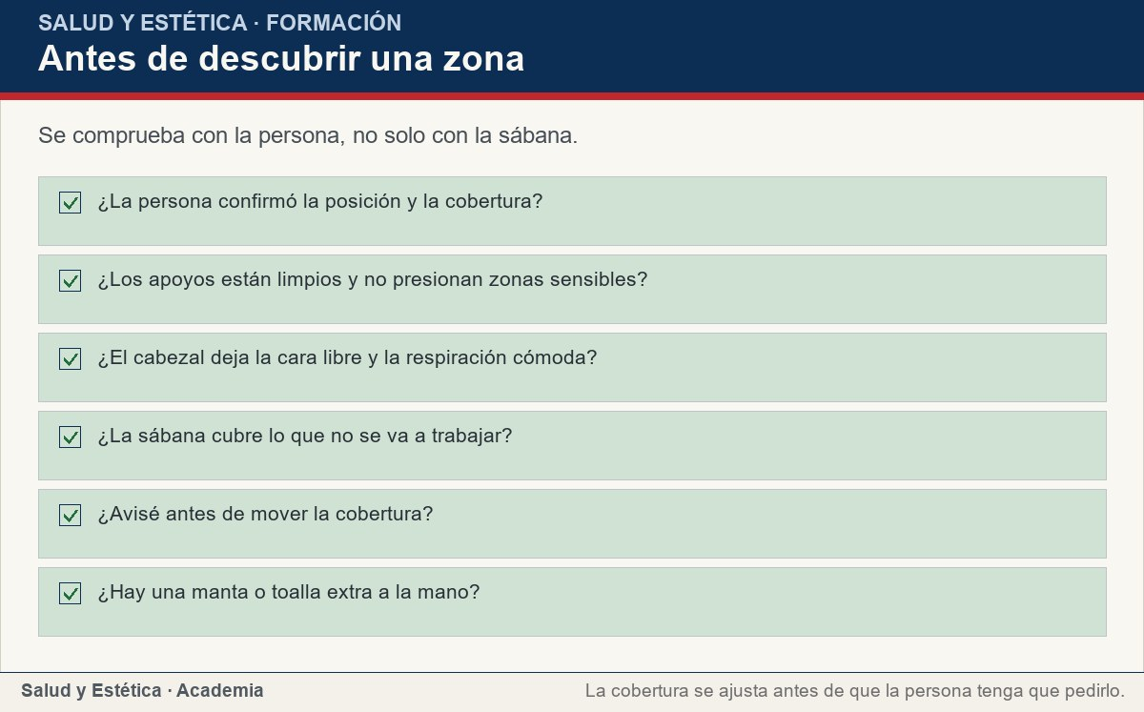
Qué se practica con instructor presente
Se comprueba con la persona, no solo con la sábana.
Ver imagen original en el OA
Notes:
Imagen del OA: assets/fig-3-checklist.jpg
Texto alternativo: Antes de descubrir una zona
Pie: Se comprueba con la persona, no solo con la sábana.
Enlace: https://saludyestetica.lumbre.lat/object/sye-c34-r01-oa03-colocacion-apoyos-y-cobertura

Slide 35
Errores frecuentes · 1 de 2
•
Insistir en el prono porque es la posición habitual. El prono no es universal. Embarazo avanzado, reflujo, cirugía reciente o simple incomodidad son razones suficientes para cambiar a lateral, supino o sentado.
•
Girar el cuello para «acomodarlo». El cuello se mantiene neutro con el apoyo del cabezal. Girarlo para que la cara quede en el hueco puede comprimir estructuras sensibles y no es una maniobra de esta formación.
Colocación cómoda, apoyos y cobertura
35 / 69

Slide 36
Errores frecuentes · 2 de 2
•
Descubrir de más al cambiar de zona. Cada cambio de zona se cubre y se descubre con aviso. Dejar el cuerpo expuesto «un momento» mientras se busca el producto es una falta de resguardo, no una economía de tiempo.
•
Levantar a la persona sin preguntar. Acompañar un giro no es cargar. Si hace falta ayuda para transferirse, se pregunta, se coordina y se pide apoyo; no se levanta a nadie por la fuerza ni se improvisa con una silla.
Colocación cómoda, apoyos y cobertura
36 / 69
Notes:
Continuación de «Errores frecuentes» (2 de 2).

Slide 37
Criterios para decidir · 1 de 3
1.
Si la persona no respira cómoda o siente presión en el abdomen, el pecho o la cara, se cambia de posición antes de continuar.
2.
Si hay embarazo avanzado, reflujo intenso, cirugía reciente o dificultad para estar boca abajo, se ofrece lateral o sentado; no se insiste en el prono.
3.
Si la persona pide más cobertura o sujeta la tela, se ajusta de inmediato y se pregunta qué prefiere; no se negocia la privacidad.
Colocación cómoda, apoyos y cobertura
37 / 69

Slide 38
Criterios para decidir · 2 de 3
4.
Si el cambio de posición exige levantar o transferir a la persona y no se ha practicado con instructor, se pide ayuda o se adapta la sesión.
5.
Si el cuello queda girado o el apoyo presiona una zona sensible, se corrige el apoyo antes de empezar; no se pide a la persona que se aguante.
Colocación cómoda, apoyos y cobertura
38 / 69
Notes:
Continuación de «Criterios para decidir» (2 de 3).

Slide 39
Criterios para decidir · 3 de 3
Límites y escalamiento
Detén la sesión y acomoda de otra forma si aparece dificultad para respirar, mareo, náuseas, dolor agudo o una zona que se adormece. Si la persona no puede transferirse con seguridad, no la levantes: pide ayuda al establecimiento o adapta el servicio. Orienta a valoración médica si el malestar no cede, si hay dolor torácico, desmayo o un cambio súbito de sensibilidad. Esta lección no evalúa lesiones ni decide si una posición es clínicamente segura para una condición concreta; eso corresponde al equipo de salud que la atiende.
Colocación cómoda, apoyos y cobertura
39 / 69
Notes:
Continuación de «Criterios para decidir» (3 de 3).

Slide 40
Actividad 1 · Opción múltiple
Sección: Comprueba lo que aprendiste
Una persona con embarazo avanzado y reflujo quiere un masaje de espalda. ¿Qué corresponde?
A) Insistir en el prono porque es la posición estándar.
B) Ofrecer lateral o sentado, con apoyos, y explicar que la espalda se trabaja igual.
C) Trabajar solo la cabeza para evitar moverla.
D) Pedirle que aguante boca abajo unos minutos.
Colocación cómoda, apoyos y cobertura
40 / 69
Notes:
Solución: B) Ofrecer lateral o sentado, con apoyos, y explicar que la espalda se trabaja igual.
Explicación: La posición se adapta a la persona. El lateral o el sentado permiten trabajar la espalda sin comprimir el abdomen ni dificultar la respiración.
Evidencia: El prono puede incomodar el pecho, el abdomen y la respiración; no es la posición por defecto para todos.
Enlace al OA: https://saludyestetica.lumbre.lat/object/sye-c34-r01-oa03-colocacion-apoyos-y-cobertura

Slide 41
Actividad 2 · Opción múltiple
Sección: Comprueba lo que aprendiste
¿Qué se hace antes de mover la cobertura para trabajar otra zona?
A) Descubrir rápido para no interrumpir el ritmo.
B) Avisar, confirmar y descubrir solo la zona que se va a trabajar.
C) Pedir a la persona que se cubra ella misma.
D) Apagar la luz para que no se vea.
Colocación cómoda, apoyos y cobertura
41 / 69
Notes:
Solución: B) Avisar, confirmar y descubrir solo la zona que se va a trabajar.
Explicación: El aviso hace previsible el cambio y mantiene el consentimiento visible. Se descubre solo la zona acordada y se vuelve a cubrir al terminar.
Evidencia: La cobertura es la forma visible del consentimiento; la persona puede pedir más cobertura en cualquier momento.
Enlace al OA: https://saludyestetica.lumbre.lat/object/sye-c34-r01-oa03-colocacion-apoyos-y-cobertura

Slide 42
Actividad 3 · Verdadero o falso
Sección: Comprueba lo que aprendiste
El decúbito prono es la posición adecuada para cualquier persona.
A) Verdadero
B) Falso
Colocación cómoda, apoyos y cobertura
42 / 69
Notes:
Solución: Falso
Explicación: El prono tiene ventajas y límites. Embarazo avanzado, reflujo, cirugía reciente o dificultad para respirar son razones para elegir otra posición.
Evidencia: La posición se acuerda con la persona y se comprueba antes de cubrir.
Enlace al OA: https://saludyestetica.lumbre.lat/object/sye-c34-r01-oa03-colocacion-apoyos-y-cobertura

Slide 43
Actividad 4 · Verdadero o falso
Sección: Comprueba lo que aprendiste
Una almohada bajo las rodillas en supino puede reducir la carga en la espalda baja.
A) Verdadero
B) Falso
Colocación cómoda, apoyos y cobertura
43 / 69
Notes:
Solución: Verdadero
Explicación: El apoyo bajo las rodillas evita que la zona lumbar quede forzada y ayuda a que el cuerpo se sostenga mejor. Es un apoyo, no un tratamiento.
Evidencia: Los apoyos sirven para que el cuerpo no quede sostenido por unas pocas zonas.
Enlace al OA: https://saludyestetica.lumbre.lat/object/sye-c34-r01-oa03-colocacion-apoyos-y-cobertura

Slide 44
Actividad 5 · Relacionar · 1 de 2
Sección: Comprueba lo que aprendiste
Relaciona cada posición con su apoyo principal.
Columna A
1. Supino
2. Prono
3. Lateral
4. Sentado
5. Cobertura
Columna B
A) Cabezal o soporte facial
Colocación cómoda, apoyos y cobertura
44 / 69
Notes:
Solución: Supino → Almohada bajo las rodillas
Prono → Cabezal o soporte facial
Lateral → Almohada entre las rodillas
Sentado → Respaldo y pies apoyados
Cobertura → Solo la zona acordada descubierta
Evidencia: Cada posición tiene un apoyo distinto y una comprobación propia.
Enlace al OA: https://saludyestetica.lumbre.lat/object/sye-c34-r01-oa03-colocacion-apoyos-y-cobertura

Slide 45
Actividad 5 · Relacionar · 2 de 2
B) Almohada entre las rodillas
C) Respaldo y pies apoyados
D) Solo la zona acordada descubierta
E) Almohada bajo las rodillas
Colocación cómoda, apoyos y cobertura
45 / 69
Notes:
Continuación de «Actividad 5 · Relacionar» (2 de 2).

Slide 46
Actividad 6 · Completar la frase
Sección: Comprueba lo que aprendiste
La cobertura se ajusta antes de ___ la zona; la persona puede pedir más ___ o cambiar de ___ en cualquier momento.
Colocación cómoda, apoyos y cobertura
46 / 69
Notes:
Solución: descubrir · cobertura · posición
Explicación: El resguardo se acuerda y se revisa. La persona conserva el control sobre lo que se descubre y sobre cómo se acomoda.
Evidencia: Antes de mover la cobertura se avisa y se confirma; la cobertura no se negocia.
Enlace al OA: https://saludyestetica.lumbre.lat/object/sye-c34-r01-oa03-colocacion-apoyos-y-cobertura

Slide 47
Actividad 7 · Clasificar · 1 de 2
Sección: Comprueba lo que aprendiste
Clasifica cada situación según lo que corresponde.
Categorías
• Se pregunta
• Se ajusta
• Se detiene
1. Posición preferida para la sesión
2. Zonas que no se quieren descubrir
3. Acompañante durante la sesión
Colocación cómoda, apoyos y cobertura
47 / 69
Notes:
Solución: 1. Posición preferida para la sesión → Se pregunta
2. Zonas que no se quieren descubrir → Se pregunta
3. Acompañante durante la sesión → Se pregunta
4. Almohada que presiona la oreja → Se ajusta
5. Sábana que se cae al girar → Se ajusta
6. Cuello girado para acomodar la cara → Se ajusta
7. Dificultad para respirar boca abajo → Se detiene
8. Mareo al cambiar de posición → Se detiene
Evidencia: Preguntar, ajustar y detener son tres respuestas distintas; confundirlas es la fuente de malas sesiones.
Enlace al OA: https://saludyestetica.lumbre.lat/object/sye-c34-r01-oa03-colocacion-apoyos-y-cobertura

Slide 48
Actividad 7 · Clasificar · 2 de 2
4. Almohada que presiona la oreja
5. Sábana que se cae al girar
6. Cuello girado para acomodar la cara
7. Dificultad para respirar boca abajo
8. Mareo al cambiar de posición
Clasifica cada elemento en una de las categorías.
Colocación cómoda, apoyos y cobertura
48 / 69
Notes:
Continuación de «Actividad 7 · Clasificar» (2 de 2).

Slide 49
Actividad 8 · Detective de errores
Sección: Comprueba lo que aprendiste
Marca la línea donde el razonamiento falla.
A) Pregunto qué posición prefiere y si alguna le incomoda.
B) Coloco una almohada bajo las rodillas y otra bajo la cabeza.
C) Como la persona no dice nada, descubro toda la espalda y sigo.
D) Aviso antes de mover la cobertura y vuelvo a cubrir al terminar.
E) Le digo que puede pedir cambiar de posición en cualquier momento.
Colocación cómoda, apoyos y cobertura
49 / 69
Notes:
Solución: C) Como la persona no dice nada, descubro toda la espalda y sigo.
Explicación: El silencio no es consentimiento para descubrir de más. Se descubre solo la zona acordada y se avisa antes de cada cambio.
Evidencia: La cobertura protege la privacidad y hace visible el consentimiento; no se interpreta como un trámite.
Enlace al OA: https://saludyestetica.lumbre.lat/object/sye-c34-r01-oa03-colocacion-apoyos-y-cobertura

Slide 50
Revisión rápida · 1 de 2
Criterio de avance
Se considera superado con al menos 70% de acierto agregado en las actividades cubiertas.
Actividades cubiertas
• Opción múltiple · sye-c34-r01-oa03-ex01
• Opción múltiple · sye-c34-r01-oa03-ex02
• Verdadero o falso · sye-c34-r01-oa03-ex03
• Verdadero o falso · sye-c34-r01-oa03-ex04
• Relacionar · sye-c34-r01-oa03-ex05
Colocación cómoda, apoyos y cobertura
50 / 69
Notes:
Compuerta de avance: Revisión rápida
Umbral declarado: 70%.
No se incluyen puntuaciones de ninguna sesión ni respuestas personales.
Enlace: https://saludyestetica.lumbre.lat/object/sye-c34-r01-oa03-colocacion-apoyos-y-cobertura

Slide 51
Revisión rápida · 2 de 2
• Completar la frase · sye-c34-r01-oa03-ex06
• Clasificar · sye-c34-r01-oa03-ex07
• Detective de errores · sye-c34-r01-oa03-ex08
Al superar: Eliges una posición con la persona, colocas apoyos que no presionan y cubres de forma que solo se descubra la zona acordada.
Si aún no se alcanza: Repasa la matriz de posiciones y la lista de cobertura; vuelve a describir cómo acomodarías a una persona que no tolera el prono.
Colocación cómoda, apoyos y cobertura
51 / 69
Notes:
Continuación de «Revisión rápida» (2 de 2).

Slide 52
Actividad 9 · Reflexión
Sección: Comprueba lo que aprendiste
Recuerda una vez en que te acomodaron mal para un masaje o una revisión. ¿Qué te molestó: la posición, el apoyo, la cobertura o la falta de aviso? Escribe qué habrías pedido y cómo lo pedirías ahora.
Pregunta abierta · las respuestas personales no se incluyen en esta exportación.
Colocación cómoda, apoyos y cobertura
52 / 69
Notes:
Reflexión del OA: Recuerda una vez en que te acomodaron mal para un masaje o una revisión. ¿Qué te molestó: la posición, el apoyo, la cobertura o la falta de aviso? Escribe qué habrías pedido y cómo lo pedirías ahora.
No se exportan respuestas personales.
Enlace: https://saludyestetica.lumbre.lat/object/sye-c34-r01-oa03-colocacion-apoyos-y-cobertura

Slide 53
Juegos · Memoria para acomodar y cubrir
Cara A | Cara B
Posición | Se acuerda con la persona y se puede cambiar
Supino | Apoyo bajo rodillas y cuello neutro
Prono | Cabezal libre y respiración comprobada
Lateral | Almohada entre rodillas y hombro sin compresión
Cobertura | Solo se descubre la zona acordada, con aviso
Colocación cómoda, apoyos y cobertura
53 / 69
Notes:
Tabla del OA: Juegos · Memoria para acomodar y cubrir
Enlace: https://saludyestetica.lumbre.lat/object/sye-c34-r01-oa03-colocacion-apoyos-y-cobertura

Slide 54
Juegos · Memoria para acomodar y cubrir · Cómo practicar
Este es el contenido estático del juego. Para emparejar las cartas y practicar la interacción, abre el OA.
Abrir el juego en el OA
Colocación cómoda, apoyos y cobertura
54 / 69
Notes:
Juego de memoria: Juegos · Memoria para acomodar y cubrir
Enlace: https://saludyestetica.lumbre.lat/object/sye-c34-r01-oa03-colocacion-apoyos-y-cobertura

Slide 55
Juegos · Tarjetas para colocar sin imponer · Tarjeta 1 de 5
Pregunta
¿Cómo se elige la posición de una sesión?
Colocación cómoda, apoyos y cobertura
55 / 69
Notes:
Anverso: ¿Cómo se elige la posición de una sesión?
Reverso: Preguntando a la persona por su preferencia, su respiración y sus antecedentes, y comprobando la comodidad antes de cubrir. No hay una posición universal.
Enlace: https://saludyestetica.lumbre.lat/object/sye-c34-r01-oa03-colocacion-apoyos-y-cobertura

Slide 56
Juegos · Tarjetas para colocar sin imponer · Tarjeta 1 de 5 · Respuesta
Respuesta
Preguntando a la persona por su preferencia, su respiración y sus antecedentes, y comprobando la comodidad antes de cubrir. No hay una posición universal.
Colocación cómoda, apoyos y cobertura
56 / 69
Notes:
Respuesta de la tarjeta 1.

Slide 57
Juegos · Tarjetas para colocar sin imponer · Tarjeta 2 de 5
Pregunta
¿Qué apoyo necesita el supino?
Colocación cómoda, apoyos y cobertura
57 / 69
Notes:
Anverso: ¿Qué apoyo necesita el supino?
Reverso: Una almohada bajo las rodillas y otra bajo la cabeza, con el cuello neutro. Se revisa que los tobillos no cuelguen y que la espalda baja no quede forzada.
Enlace: https://saludyestetica.lumbre.lat/object/sye-c34-r01-oa03-colocacion-apoyos-y-cobertura

Slide 58
Juegos · Tarjetas para colocar sin imponer · Tarjeta 2 de 5 · Respuesta
Respuesta
Una almohada bajo las rodillas y otra bajo la cabeza, con el cuello neutro. Se revisa que los tobillos no cuelguen y que la espalda baja no quede forzada.
Colocación cómoda, apoyos y cobertura
58 / 69
Notes:
Respuesta de la tarjeta 2.

Slide 59
Juegos · Tarjetas para colocar sin imponer · Tarjeta 3 de 5
Pregunta
¿Qué se comprueba en el prono?
Colocación cómoda, apoyos y cobertura
59 / 69
Notes:
Anverso: ¿Qué se comprueba en el prono?
Reverso: Que la cara quede libre en el cabezal, que la respiración sea cómoda y que el abdomen o el pecho no estén comprimidos. Si no tolera, se cambia de posición.
Enlace: https://saludyestetica.lumbre.lat/object/sye-c34-r01-oa03-colocacion-apoyos-y-cobertura

Slide 60
Juegos · Tarjetas para colocar sin imponer · Tarjeta 3 de 5 · Respuesta
Respuesta
Que la cara quede libre en el cabezal, que la respiración sea cómoda y que el abdomen o el pecho no estén comprimidos. Si no tolera, se cambia de posición.
Colocación cómoda, apoyos y cobertura
60 / 69
Notes:
Respuesta de la tarjeta 3.

Slide 61
Juegos · Tarjetas para colocar sin imponer · Tarjeta 4 de 5
Pregunta
¿Qué significa cubrir con criterio?
Colocación cómoda, apoyos y cobertura
61 / 69
Notes:
Anverso: ¿Qué significa cubrir con criterio?
Reverso: Cubrir el cuerpo y descubrir solo la zona que se trabaja, avisando antes de cada cambio y volviendo a cubrir al terminar. La persona puede pedir más cobertura.
Enlace: https://saludyestetica.lumbre.lat/object/sye-c34-r01-oa03-colocacion-apoyos-y-cobertura

Slide 62
Juegos · Tarjetas para colocar sin imponer · Tarjeta 4 de 5 · Respuesta
Respuesta
Cubrir el cuerpo y descubrir solo la zona que se trabaja, avisando antes de cada cambio y volviendo a cubrir al terminar. La persona puede pedir más cobertura.
Colocación cómoda, apoyos y cobertura
62 / 69
Notes:
Respuesta de la tarjeta 4.

Slide 63
Juegos · Tarjetas para colocar sin imponer · Tarjeta 5 de 5
Pregunta
¿Cuándo se detiene un cambio de posición?
Colocación cómoda, apoyos y cobertura
63 / 69
Notes:
Anverso: ¿Cuándo se detiene un cambio de posición?
Reverso: Si hay dificultad para respirar, mareo, náuseas, dolor agudo o una zona que se adormece. Se acomoda de otra forma o se pide ayuda.
Enlace: https://saludyestetica.lumbre.lat/object/sye-c34-r01-oa03-colocacion-apoyos-y-cobertura

Slide 64
Juegos · Tarjetas para colocar sin imponer · Tarjeta 5 de 5 · Respuesta
Respuesta
Si hay dificultad para respirar, mareo, náuseas, dolor agudo o una zona que se adormece. Se acomoda de otra forma o se pide ayuda.
Colocación cómoda, apoyos y cobertura
64 / 69
Notes:
Respuesta de la tarjeta 5.

Slide 65
Para dominar este tema
Acomodar es una decisión técnica y una conversación. No hay una posición universal: supino, prono, lateral y sentado tienen apoyos y límites distintos, y la persona conserva el derecho a cambiar. Los apoyos rellenan huecos y se comprueban en orejas, senos, genitales, rodillas y tobillos. La cobertura se ajusta con aviso, descubre solo la zona acordada y se vuelve a poner antes de seguir. Esa combinación de comodidad y resguardo no se aprende solo leyendo: se practica con instructor presente, y el curso en línea no acredita esa destreza.
Colocación cómoda, apoyos y cobertura
65 / 69

Slide 66
Fuentes y estado de revisión · 1 de 4
Fuentes consultadas:
F-OPENSTAX-AP · OpenStax, Anatomy and Physiology 2e, 9.5: Types of Body Movements · https://openstax.org/books/anatomy-and-physiology-2e/pages/9-5-types-of-body-movements · consulta: 2026-10-26 · alcance: Referencia académica abierta (CC BY-NC-SA) sobre movimientos articulares y rangos. Se usa para razonar la colocación; no es una guía clínica de posicionamiento ni una norma mexicana.
Colocación cómoda, apoyos y cobertura
66 / 69

Slide 67
Fuentes y estado de revisión · 2 de 4
F-PROFECO · PROFECO, Derechos Básicos de las Personas Consumidoras · https://www.gob.mx/profeco/documentos/derechos-basicos-del-consumidor?state=published · consulta: 2026-10-26 · alcance: Alcance federal mexicano. Reconoce los derechos a la información, la elección y la seguridad. Se usa para ordenar la relación con la persona; no sustituye el consentimiento informado ni la normativa sanitaria.
Colocación cómoda, apoyos y cobertura
67 / 69
Notes:
Continuación de «Fuentes y estado de revisión» (2 de 4).

Slide 68
Fuentes y estado de revisión · 3 de 4
F-DOF-EC0123 · DOF, Acuerdo del Estándar de Competencia EC0123 «Aplicación de Masaje Holístico» · https://dof.gob.mx/nota_detalle_popup.php?codigo=5206114 · consulta: 2026-10-26 · alcance: Alcance federal mexicano. Acredita la existencia de un estándar de competencia para aplicar masaje holístico; no certifica colocación, cobertura ni destreza manual, y no sustituye la práctica supervisada.
Colocación cómoda, apoyos y cobertura
68 / 69
Notes:
Continuación de «Fuentes y estado de revisión» (3 de 4).

Slide 69
Fuentes y estado de revisión · 4 de 4
Estado de revisión: Revisión editorial, 26 de octubre de 2026. Revisión por profesional sanitario o fisioterapeuta: no realizada, pendiente. Revisión jurídica: no realizada, pendiente. Lección de principios y colocación; no enseña maniobras cervicales ni ajustes vertebrales, y la práctica manual requiere supervisión presencial.
Colocación cómoda, apoyos y cobertura
69 / 69
Notes:
Continuación de «Fuentes y estado de revisión» (4 de 4).

